Slide 1

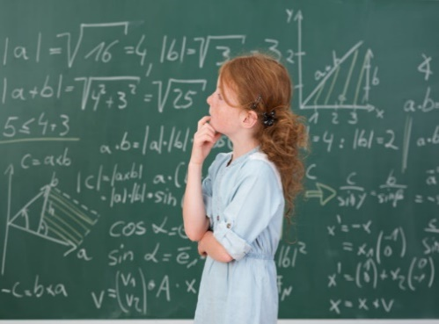
الصف: الثاني الثانوي العلمي
العنوان:
موضوع الرياضيات ومنهجها

Slide 2
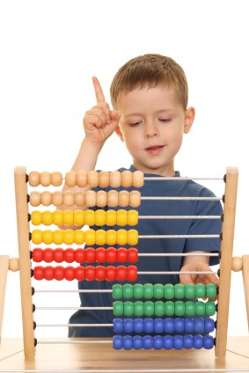

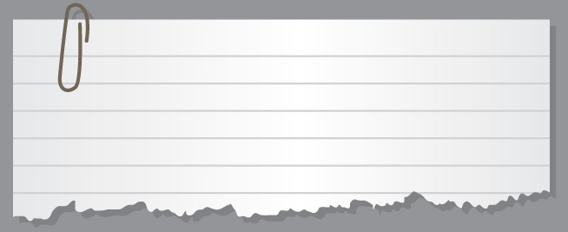
قضية للمناقشة:
إذا طُلب منك أن تعلّم طفلاً في الخامسة من عمره عمليّة الجمع
أو الطرح فما هي الطريقة الأسهل لتعلّمه العمليّات الحسابيّة برأيك؟
أبيّن كيف توصّلت إلى معرفة الأشكال الهندسية (المربع، المستطيل ..)؟
من خلال دراستي لمادة الرياضيّات: أميّز أن الرياضيّات علماً تجريدياً أو علماً مشخصاً؟
أبرّر إجابتي وأدعّمها بالأمثلة المنطقية.

Slide 3

أولا ً- مفاهيم رياضيّة فلسفية:
مفهوم الكم
أنواع الكم
الكم المتصل
الكم المنفصل

Slide 4

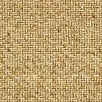
أ- مفهوم الكم
يدرس علم الرياضيّات الكميّات التي يمكن قياسها،والكم نوعان:
1- الكم المنفصل:
يدرس الكميّات التي نستطيع أن نجري عليها العمليّات الحسابيّة ( كالجمع بأن نضيفها عدداً إلى بعضها، والطرح بأن ننقص منها بعضها ، والضرب بأن نكرّرها ،أو نقسّمها بين عدد من الناس فن جري عليها عمليّة القسمة)
وهذا ما ندعوه بالحساب ، فالحساب يطبّق على الكميات المنفصلة ؛أي على الكمّ المنفصل.
أفكر ..أجيب

Slide 5

الكم المتّصل:
يدرس الخطوط والأشكال الهندسيّة القابلة للقياس، فنحن نستطيع قياس طول مستقيم، و نستطيع أن نوجد محيط مربّع أو مساحته ، وما شابه ذلك؛ ولهذا فهي كميّات لأنّنا نقيسها ،لكن قياسها هنا يتجاوز الحساب إلى ما بِتنا ندعوه بالرياضيّات ، وهذه الرياضيّات تقيس بطريقة مختلفة هذه الكميّات. ولن لاحظ معاً أن الخط –صحيح أنّه مؤلّف من نقاط متواصلة - لكّننا لا نتعامل معه كنقاط (أي لا نتعامل معه ك كمّ منفصل عن بعضه)، ولهذا فهو كمّ متّصل.
و نشأ على هذا النوع من العمليّات فروع من علوم القياس منها الهندسة
أفكّر..أشارك:
أشارك زملائي في وضع النقاط المشتركة والمختلفة بين الكم المتصل والكم المنفصل؟

Slide 6
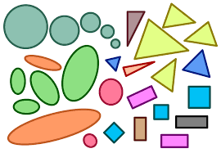
نستطيع القول -فلسفيّاً- عن المفاهيم الرياضيّة إنّها عقليّة ؛إذ يقوم العقل بعمليّات التجريد؛
مثلا ً،يفصل العقل ذهنيّاً بين مربع مصنوع من الخشب المطلي بلون أخضر أومن الحديد المطليّ بلون أزرق، وبين المربع المرسوم على الورق أو الذي نتخيّله، ونجري عليه الحسابات بغضّ النظر عن أنواعه الموجودة.
وقد بلغ التجريد حدّاً أنّ هذه بعيدا ، فأقام في الرياضيّات حقولاً معرفيّة عقليّة محضْة
كنظريّة المجموعات والزمر ،وحساب المثلثات ،و حقل الأعداد العقديّة (التي تستخدم افتراضاً مناقضاً للمنطق المشترك بين الناس فتضع علماً بأكملهم بنيّا على جذر العدد السالب).

Slide 7

ثانياً - منهج الرياضيات (المنهج الاستنباطي)
أ- تعريف المنهج:
هو الطريق المؤدّي إلى الكشف عن الحقيقة في العلوم بالاستعانة بمجموعة من القواعد العامّة التي تشرف على سير العقل وتحدّد عمليّاته حتى يصل إلى نتيجة معلومة.
ب- تعريف الاستنباط:
هو انتقال الذهن من قضيّة أو عّدة قضايا (المقدّمات) إلى قضيّة أخرى هي النتيجة وفق قواعد المنطق ومن أوضح صوره البرهنة الرياضية.
إذا فالمنهج الاستنباطي في مجال العلوم الرياضيّة يعني السير بالعقل من قضايا يقينيّة أومن مبادئ ثابتة مسلّم بها واكتشاف العلاقات فيما بينها حتى يستخلص منها قضايا من دون اللجوء إلى التجربة.
أفكر .. أجيبُ أعطي مثالاّ عن الاستنباط الرياضي

Slide 8
ثالثاً- أنواع الاستنباط:
أنواع الاستنباط
1- الاستنباط المباشر:
ينتقل فيه الذهن من قضية إلى أخرى من دون توسّط قضية ثالثةمثل :كل الأذكياء مجتهدون نستنبط منها ضرورة أنّ بعض الأذكياء مجتهدون،لأنّ ما يصدق على الكلّي صدق على الجزء.
- الاستنباط غيرالمباشر
:يعني لزوم قضيّة من قضيتين أو أكثر، مثال: كلّ الورود جميلة، الجوري ورد، الجوري جميل.
أفكر .. أشارك أوضح نوعي الاستنباط من خلال أمثلة من مادّة الرياضيّات بمشاركة
معلمي وزملائي؟

Slide 9

ثالثاً – خصائص المنهج الاستنباطّي :
يعتمد على وجود مضمون مشترك في المقدّمتين هو ما نسمّيه الرابطة المنطقيّة.
ينطلق من مبادئ ثابتة معروفة ليخرج منها بنتائج جديدة غير معروفة.
الفروض التي ينطلق منها عالم الرياضيات غير مقيّدة إذ يستطيع أن يضع ما يريده من الفروض شرط الاتّساق مع نفسها والخلو من التناقض.

Slide 10
رابعاً- دور الاستنباط في الثورة العلميّة:
الثورة العلميّة تغيّر نوعي في طرق البحث النظريّ وفي نمط التفكير العلميّ وتأتي الثورات العلميّة حصيلة طبيعيّة لحل التناقضات الداخليّة القائمة بين النظريّة العلميّة القديمة والمعطيات التجريبيّة الجديدة ،
ويؤدي المنهج الاستنباطي دوراً علمياً منهجياً في ضبط العمليّة العقليّة والمنطقيّة وتوجيهها بوساطة مبادئ وقوانين علميّة للوصول إلى الحقيقة وتفسيرها والتحكم فيها في مجال العلوم الطبيعيّة والرياضيّة
يقول ديوال: "إن الجواهر موجودة ولكنّها لا تؤلّف عقداً قبل أن يأتي أحدهم بالخيط"

